Slide 1
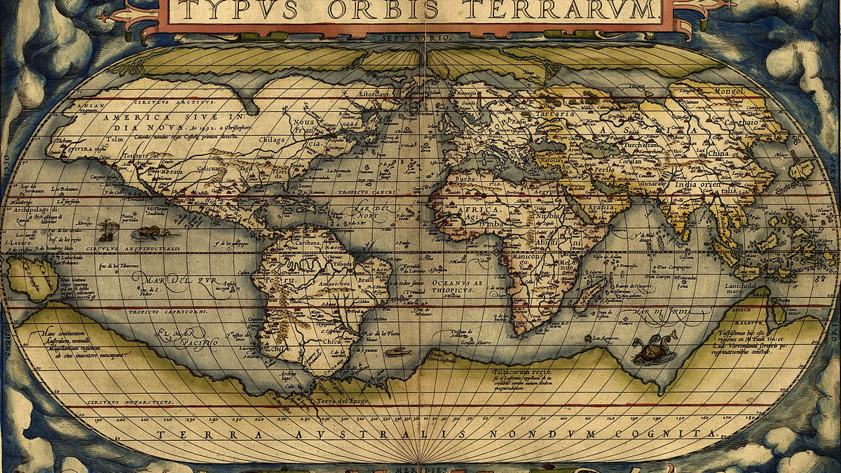

Slide 2
ΑΠΟ ΤΙΣ ΓΕΩΓΡΑΦΙΚΕΣ ΑΝΑΚΑΛΥΨΕΙΣ ΣΤΟΝ ΔΙΑΦΩΤΙΣΜΟ
Μερικοί τολμηροί θαλασσοπόροι χάραξαν νέους εμπορικούς δρόμους. Αυτοί ήταν:
Βαρθολομαίος Ντιάζ: ανακάλυψη του Ακρωτηρίου της Καλής Ελπίδας
Βάσκο Ντα Γκάμα: διέπλευσε τον Ινδικό Ωκεανό
Μαγγελάνος: πραγματοποίησε πρώτος τον περίπλου της Γης
Χριστόφορος Κολόμβος: ανακάλυψη της Αμερικής(1.492)

Slide 3
ΑΠΟΤΕΛΕΣΜΑΤΑ ΓΕΩΓΡΑΦΙΚΩΝ ΑΝΑΚΑΛΥΨΕΩΝ
Θετικά: νέα είδη διατροφής (καφές, καλαμπόκι, πατάτα), νέα μέταλλα, νέες τεχνικές
στη γεωργία (σπορά, λίπασμα) ,ίδρυση αποικιών στις καινούριες περιοχές, επαφή με
πολιτισμούς αρχαίων λαών (Αζτέκοι, Ίνκας)
2) Αρνητικά: περιφρόνηση και εκμετάλλευση των ιθαγενών από τους ντόπιους, ανάπτυξη της δουλείας
Καπιταλισμός: Δημιουργήθηκε από την ραγδαία ανάπτυξη του εμπορίου.
Ιδρύθηκαν νέες τράπεζες και βιοτεχνικές επιχειρήσεις.

Slide 4
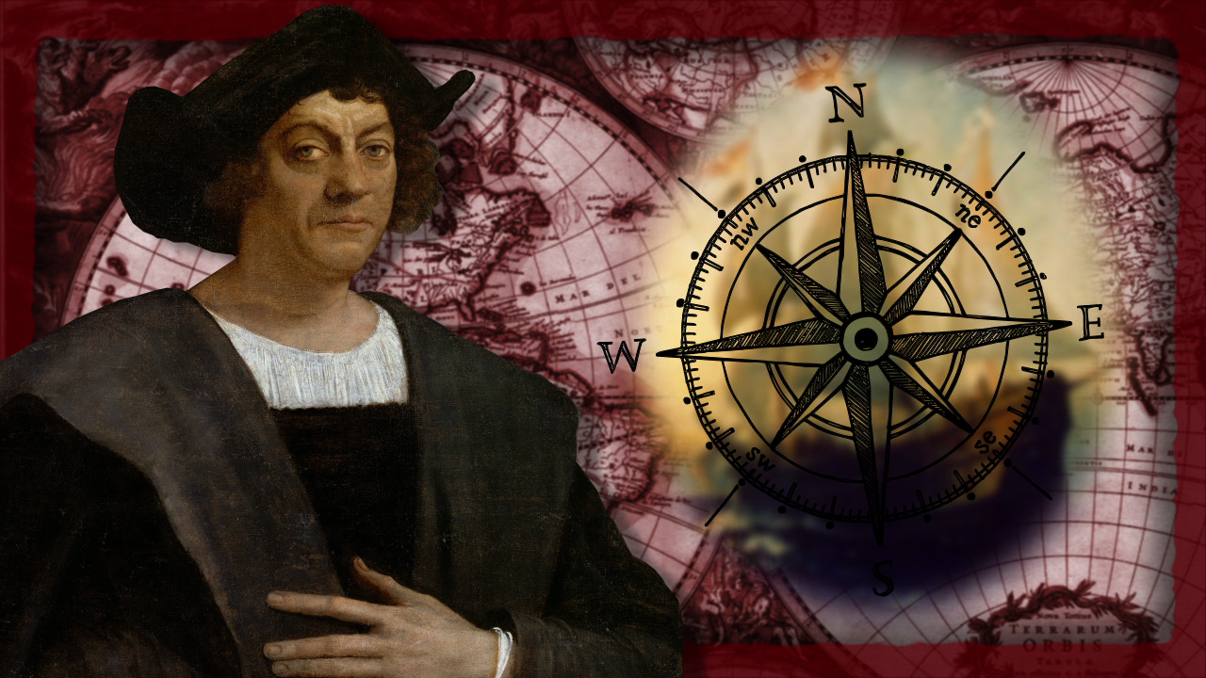
ΠΟΛΙΤΙΚΟ ΣΥΣΤΗΜΑ ΚΑΙ ΠΟΛΕΜΙΚΕΣ ΑΝΑΜΕΤΡΗΣΕΙΣ
Περίοδος Απολυταρχισμού: προσπάθειες από Γαλλία και Ρωσία για τον περιορισμό της
βασιλικής εξουσίας και το σεβασμό στους νόμους
Αγγλία: <<Χάρτης των δικαιωμάτων>> (ενίσχυση της εξουσίας του κοινοβουλίου το 1.689)
Πολεμικές αναμετρήσεις: Τριαντακονταετής Πόλεμος (1.618 -1.648) Χάνει τη ζωή του περίπου ο μισός πληθυσμός της Ευρώπης.

Slide 5
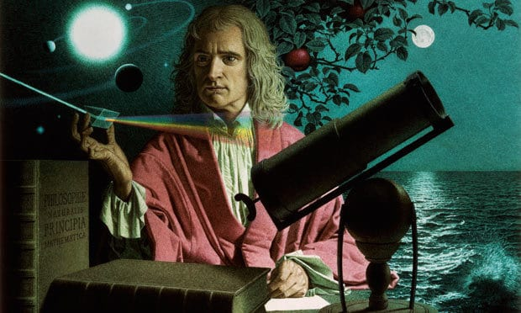
ΔΙΑΦΩΤΙΣΜΟΣ
Διαφωτισμός: κατανόηση δικαιωμάτων του ανθρώπου και αμφισβήτηση προλήψεων και
δεισιδαιμονιών, εναντίωση στη θανατική ποινή, τα βασανιστήρια ,τη δουλεία και τον πόλεμο
Εκπρόσωποι του Διαφωτισμού:
1.Βολταίρος (ανεξιθρησκεία)
2.Ρουσσώ (ελευθερία και ισότητα)
3.Λοκ και Μοντεσκιέ (αξία των νόμων)
Αναπτύχθηκαν οι φυσικές επιστήμες και οι τέχνες με τους:
Ιατρική (εμβολιασμός) και Χημεία
Ηλεκτρισμός (Νεύτων-νόμος της βαρύτητας)
Βόλτα (μπαταρία-1.800)
Λογοτεχνία (<<Ροβινσώνας Κρούσος>> , << Τα ταξίδια του Γκιούλιβερ>>)
Μουσική (Μπαχ και Μότσαρτ)

Slide 6
Αντιστοίχισε τις προσωπικότητες με τα επιτεύγματά τους.
Βαρθολομαίος Ντιάζ
Βολταίρος
Τζων Λοκ
Βενιαμίν Φραγκλίνος
Ζαν Ζακ Ρουσσώ
Βάσκο Ντα Γκάμα
Αξία των νόμων
Διάπλους του Ινδικού Ωκεανού
Ανεξιθρησκεία
Ελευθερία και ισότητα
Ανακάλυψη Ακρωτηρίου Καλής Ελπίδας
Εφεύρεση του αλεξικέραυνου

Slide 7
Συμπλήρωσε το κενό στις παρακάτω προτάσεις.
Τολμηροί ........................ ταξίδεψαν ως τα πέρατα του κόσμου.
Ο Χριστόφορος Κολόμβος ανακάλυψε την …..................... το ….......................... .
Η ........................... αποτέλεσε την πιο αρνητική συνέπεια των Ανακαλύψεων.
Ο Βολταίρος μίλησε για την …................... .
5) Στην Ιατρική χρησιμοποιήθηκε ο .......................... .
6) Ο Μπαχ και ο …..................... έγραψαν έργα κλασικής μουσικής.

